Slide 1
数据分析与数据挖掘
补充：拉格朗日乘子法

Slide 2
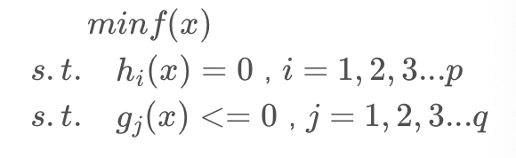
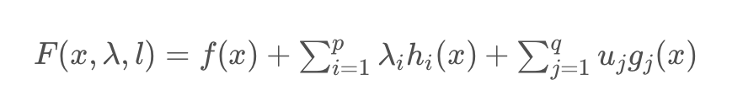


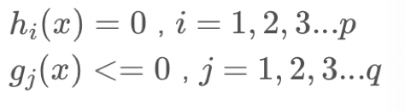


假设x是d维向量，拉格朗日乘子将下面的优化问题
转化为拉格朗日函数
的偏导为0
$≥$0
=0

Slide 3
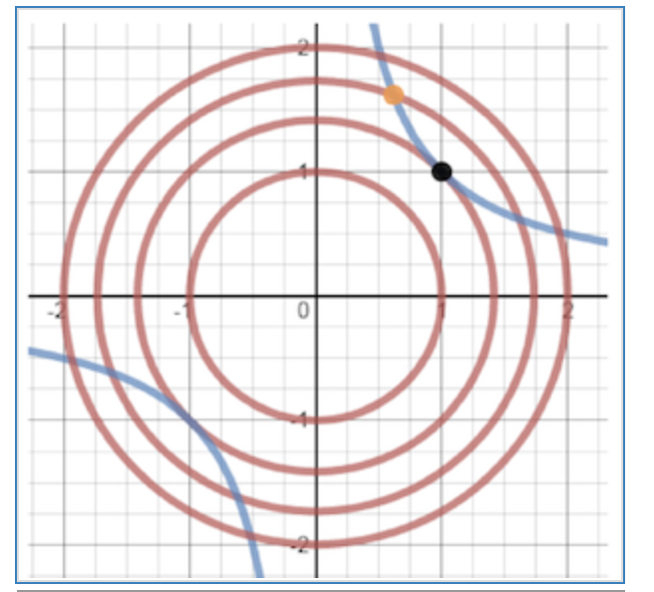
先考虑只有求min f(x)，s.t. h(x)=0
假设d为3。这个图像应该是 3 维的，但为了方便讲解，这里给出它的 2 维投影
红色的表示f(x)，图中的红色圆表示越靠近原点的部分，值越小（表示“谷底”），这些圆又称为「等高线」，因为同一个圆代表的函数值相同。
蓝色的表示h(x)，代表一个曲面。

Slide 4
整幅图像可以想象成一个巨大的山谷，原点是谷底，而我们的任务是在蓝线表示的道路上，找到最低的位置。
那要如何找到这个最低点呢？注意，图中用橙色和黑色标记了两个点。如果我们走到了橙色这个位置，那么很明显，可以发现这个点肯定不是最低的，因为我们可以沿着蓝线继续往内部的圆走，当我们走到黑色这个点时，会发现没法再往里面走了，而且，这个时候如果继续沿蓝线走，我们的位置反而升高了，这时，我们基本可以认为：我们找到了在蓝线这个限制条件下的最低点

Slide 5
那么橙色这个点和黑色这个点有什么本质区别呢？蓝线和圆是相切的，而橙点位置显然不满足这个性质。那相切是否是必然的呢？拉格朗日告诉我们，是的，一定是相切的。而这一点，正是拉格朗日乘子法的核心。

Slide 6
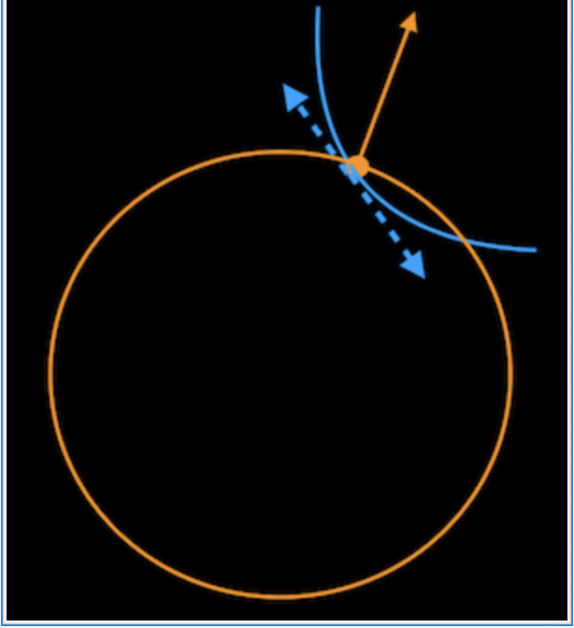
在橙点这个位置，由于两条曲线不相切，所以橙线的梯度（上图橙色箭头）和蓝线的切线（蓝色虚线）肯定不垂直。在这种情况下，蓝线的两个切线方向，必定有一个往函数高处走（与梯度的夹角小于 90 度），有一个往函数低处走（与梯度的夹角大于 90 度）。所以，在两条曲线相交时，我们肯定不在最低点或最高点的位置。

Slide 7
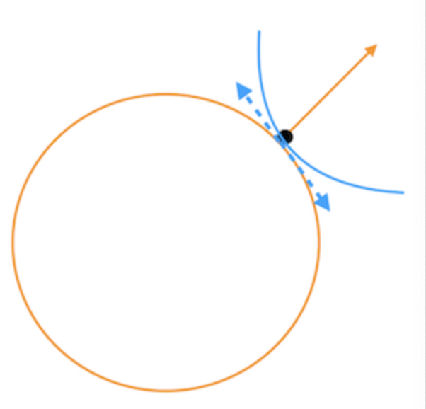
如果两条曲线相切（上图），那么在切点这个位置，蓝线的切线和橙线的梯度是垂直的，这个时候，蓝线的切线方向都指向橙线的等高线方向。换句话说，在切点的位置沿蓝线移动很小的一步，都相当于在橙线的等高线上移动，这个时候，可以认为函数值已经趋于稳定了。
这个条件就是相当于f(x)与h(x)梯度必相同或相反。

Slide 8
在考虑求min f(x)，s.t. g(x)$<=$0
这个极小值要么g(x)=0曲面上
要么不在g(x)=0曲面，此时极小值就是不考虑g(x)时的极小值。

